Slide 1

(간단) 9장 경쟁하며 학습하는 GAN Generative Adversarial Network
Fashion MNIST 데이터와 닮은 이미지 생성
3-min-pytorch/gan.ipynb at master · keon/3-min-pytorch · GitHub
3-min-pytorch/conditional_gan.ipynb at master · keon/3-min-pytorch · GitHub
(참고)
A Friendly Introduction to Generative Adversarial Networks (GANs) https://www.youtube.com/watch?v=8L11aMN5KY8
Introduction to GANs, NIPS 2016 | Ian Goodfellow, OpenAI https://www.youtube.com/watch?v=9JpdAg6uMXs
Notes:
여러분 안녕하세요? 그동안 많이 기다리셨죠?
지금부터 GAN 보충 설명을 드리겠습니다
우리에게 익숙한 Fashion MNIST 데이터와 닮은 이미지들을 생성해 보는 코드를 중심으로 공부해 보겠습니다

Slide 2
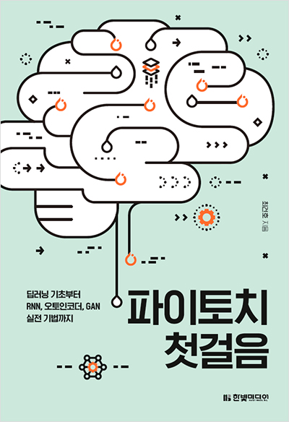
(추천) 더 공부하고 싶은 분께
파이토치 첫걸음, 최건호지음, 한빛미디어, 2019. https://m.hanbit.co.kr/support/supplement_list.html#
(참고)
홍콩과기대 김성훈 교수님의 모두를 위한 머신러닝/딥러닝 강의
앤드류응 교수님의 Neural Network and Deep Learning 강의
뉴욕대 조경현 교수님의 Brief Introduction to Machine Learning without Deep Learning 수업노트
뉴욕대 조경현 교수님의 Natural Language Understanding with Distributed Representation 수업노트
yunjey/pytorch-tutorial - MIT License
jcjohnson/pytorch-examples - MIT License
CS231n: Convolutional Neural Networks for Visual Recognition 강의노트의 한글 번역 버전 http://aikorea.org/cs231n/
A friendly introduction to ~ https://www.youtube.com/c/LuisSerrano
Notes:
GAN 공부에 들어가기 전에,
딥러닝에 대하여 더 공부해 보고 싶은 분들께 참고 서적을 추천합니다
바로 “펭귄브로의 3분 딥러닝 파이토치맛” 입니다
이 책에서는 딥러닝 입문 도서에서 잘 다루지 않는 GAN과 DQN을 소개하고 있습니다
또한 이 책에서 제시하고 있는 (참고) 자료는 평소에 제가 자주 참고 하는 자료를 대부분 포함하고 있습니다
특히 CS231n: Convolutional Neural Networks for Visual Recognition 강의노트의 한글 번역 버전을 적극 추천합니다

Slide 3
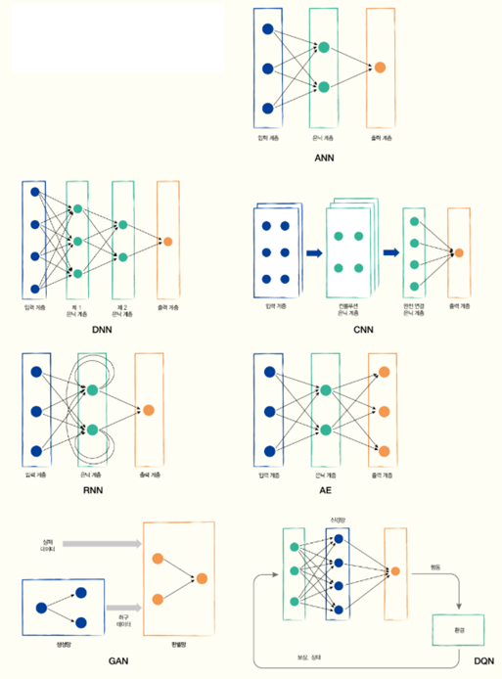
인공지능을 구현하는 딥러닝 모델들
ANN artificial neural network
DNN deep neural network
CNN convolutional neural network
RNN recurrent neural network
AE autoencoder
GAN generative adversarial network
DQN deep q-network
Notes:
그동안 우리가 배웠던 딥러닝 모델들을 개념을 요약해 놓은 직관적인 그림들과 함께 정리해 보았습니다
ANN artificial neural network
DNN deep neural network
CNN convolutional neural network
RNN recurrent neural network
AE autoencoder
GAN generative adversarial network
DQN deep q-network
참고하시기 바랍니다

Slide 4
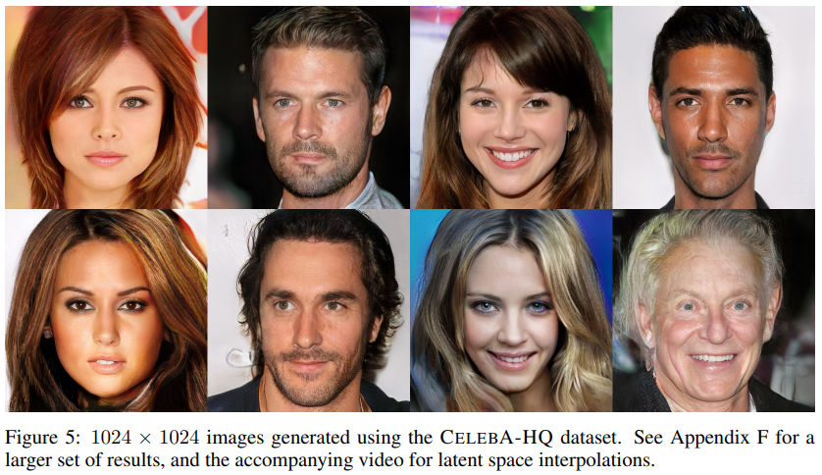
GAN 기초
GAN generative adversarial network은 이안 굿펠로우Ian Goodfellow가 2014년 처음 제안했습니다
직역하면 ‘적대적 생성 신경망’입니다
서로 대립하는 두 모델이 경쟁해 학습하는 방법론입니다
GAN으로 생성한 가짜 얼굴 이미지
https://arxiv.org/abs/1710.10196
Notes:
GANgenerative adversarial network은 이안 굿펠로우Ian Goodfellow가 2014년 처음 제안했습니다
직역하면 ‘적대적 생성 신경망’입니다
서로 대립하는 두 모델이 경쟁하며 학습하는 방법론입니다
이 사진들은 GAN으로 생성한 가짜 얼굴 이미지들입니다
진짜 이미지 보다 더 진짜 이미지 같죠?

Slide 5
GAN 기초
GAN은 생성generative을 하는 모델입니다
CNN과 RNN 모델로는 새로운 이미지나 음성을 만들어낼 수 없습니다
GAN은 새로운 이미지나 음성을 ‘창작’하도록 고안되었습니다
GAN은 적대적adversarial으로 학습합니다
Adversarial의 사전적 의미는 ‘서로 대립 관계에 있는’ 혹은 ‘적대적인’입니다
GAN 방법론에서는 가짜 이미지를 생성하는 생성자generator와 이미지의 진위를 판별하는 판별자discriminator가 번갈아 학습하며 경쟁적으로 학습을 진행합니다
GAN은 인공 신경망artificial neural network 모델입니다
생성자와 판별자 모두 신경망으로 되어 있습니다
GAN은 오토인코더와 같은 비지도 학습 방식으로서 사람의 손길을 최소화하며 학습할 수 있습니다
세상에 존재하는 데이터는 기하급수적으로 증가하고 있고 대부분의 데이터는 정답label이 없으므로 비지도 학습은 유용합니다
Notes:
GAN 이라는 용어의 의미를 한 단어씩 알아보겠습니다
GAN은 생성generative을 하는 모델입니다
CNN과 RNN 모델로는 새로운 이미지나 음성을 만들어낼 수 없습니다
GAN은 새로운 이미지나 음성을 ‘창작’하도록 고안되었습니다
GAN은 적대적adversarial으로 학습합니다
Adversarial의 사전적 의미는 ‘서로 대립 관계에 있는’ 혹은 ‘적대적인’입니다
GAN 방법론에서는 가짜 이미지를 생성하는 생성자genrator와 이미지의 진위를 판별하는 판별자discriminator가 번갈아 학습하며 경쟁적으로 학습을 진행합니다
GAN은 인공 신경망artificial neural network 모델입니다
생성자와 판별자 모두 신경망으로 되어 있습니다
GAN은 비지도 학습 방식으로서 사람의 손길을 최소화하며 학습할 수 있습니다
세상에 존재하는 데이터는 기하급수적으로 증가하고 있고 대부분의 데이터는 정답label이 없습니다

Slide 6
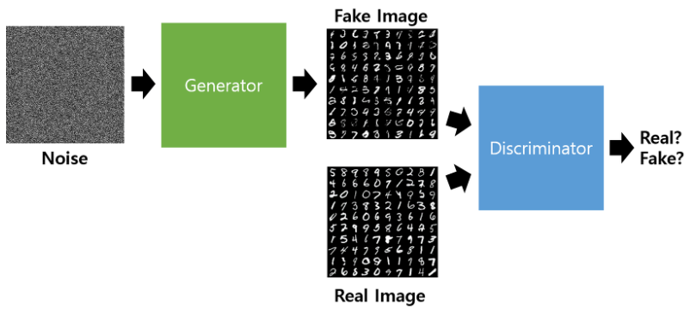
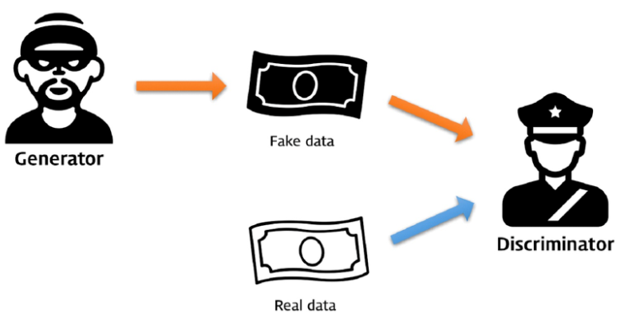
생성자와 판별자
생성자
GAN 모델의 무작위 잡음 텐서로부터 여러 형태의 가짜 이미지를 생성합니다
판별자를 속이려고 점점 더 정밀한 가짜 이미지를 생성합니다
판별자
진짜 이미지와 가짜 이미지를 구분합니다
학습 데이터에서 가져온 진짜 이미지와 생성자가 만든 가짜 이미지를 점점 더 잘 구별하게 됩니다
(비유) 지폐 위조범과 경찰관
지폐 위조범(생성자)은 경찰을 속이기 위해 최대한 진짜 같은 지폐를 만드는 한편, 경찰(판별자)은 위조지폐와 진짜를 감별하려고 노력합니다
이런 경쟁 구도 속에서 지폐 위조점과 경찰의 능력이 발전하게 되고, 결과적으로는 경찰이 위조범이 만드는 위폐와 진폐를 구별하기 힘들 정도가 됩니다
Notes:
생성자는 GAN 모델의 무작위 텐서로부터 여러 형태의 가짜 이미지를 생성합니다
판별자를 속이려고 점점 더 정밀한 가짜 이미지를 생성합니다
판별자는 진짜 이미지와 가짜 이미지를 구분합니다
학습 데이터에서 가져온 진짜 이미지와 생성자가 만든 가짜 이미지를 점점 더 잘 구별하게 됩니다
GAN을 설명할 때 흔히 지폐 위조범과 경찰관 비유를 듭니다
지폐 위조범(생성자)은 경찰을 속이기 위해 최대한 진짜 같은 지폐를 만드는 한편, 경찰(판별자)은 위조지폐와 진짜를 감별하려고 노력합니다
이런 경쟁 구도 속에서 지폐위조점과 경찰의 능력이 발전하게 되고, 결과적으로는 경찰이 위조범이 만드는 위폐와 진폐를 구별하기 힘들 정도가 된다는 겁니다

Slide 7
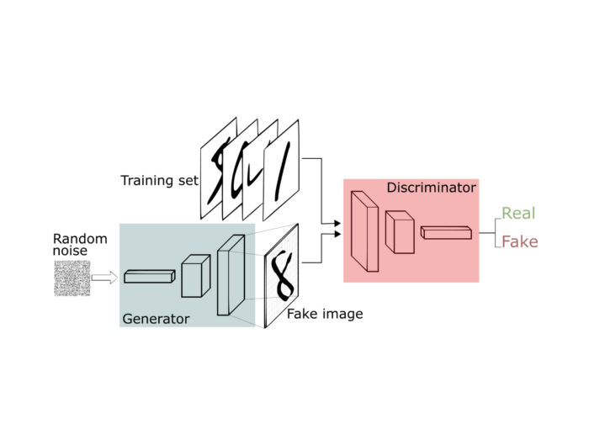
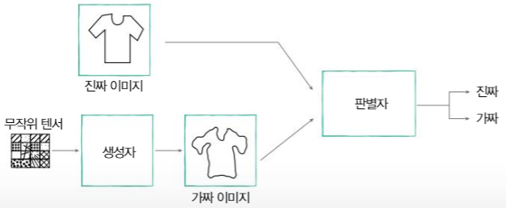
GAN으로 새로운 패션 아이템 생성하기
Fashion MNIST 샘플과 닮은 이미지들을 생성합니다
(참고) 파이토치 튜토리얼
https://tutorials.pytorch.kr/
https://tutorials.pytorch.kr/beginner/fgsm_tutorial.html
htts://github.com/yunjey/pytorch-tutorial
Notes:
지금부터 Fashion MNIST 샘플과 닮은 이미지들을 생성하는 코드를 작성해보겠습니다
우리가 살펴볼 코드는 파이토치 튜토리얼을 참고해서 마련되었습니다

Slide 8
전체 코드 1
필요한 라이브러리들을 임포트합니다
import os
import torch
import torchvision
import torch.nn as nn
import torch.optim as optim
from torchvision import transforms, datasets
from torchvision.utils import save_image
import matplotlib.pyplot as plt
import numpy as np
하이퍼파라미터들을 설정합니다
# 하이퍼파라미터
EPOCHS = 500
BATCH_SIZE = 100
USE_CUDA = torch.cuda.is_available()
DEVICE = torch.device("cuda" if USE_CUDA else "cpu")
print("Using Device:", DEVICE)
Notes:
우선 필요한 라이브러리들을 임포트 합니다
그런 다음 하이퍼파라미터들을 설정합니다

Slide 9
전체 코드 2
학습에 필요한 데이터셋을 읽습니다
train_loader는 반복문에서 사용할 수 있으며, 학습 이미지와 레이블을 (이미지, 레이블)의 튜플 형태로 반환합니다
# Fashion MNIST 데이터셋
trainset = datasets.FashionMNIST(
'./.data',
train=True,
download=True,
transform=transforms.Compose([
transforms.ToTensor(),
transforms.Normalize((0.5,), (0.5,))
])
)
train_loader = torch.utils.data.DataLoader(
dataset = trainset,
batch_size = BATCH_SIZE,
shuffle = True
)
Notes:
학습에 필요한 데이터셋을 읽습니다
train_loader는 반복문에서 사용할 수 있으며, 학습 이미지와 레이블을(이미지, 레이블)의 튜플 형태로 반환합니다

Slide 10
전체 코드 3
생성자는 정규분포로부터 뽑은 64 차원의 랜덤한 텐서를 입력받아 행렬곱(Linear)과 활성화 함수(ReLU, Tanh) 연산을 실행합니다
생성자의 결과값은 784 차원, 즉 Fashion MNIST 속의 이미지와 같은 차원의 텐서 입니다
# 생성자 (Generator)
G = nn.Sequential(
nn.Linear(64, 256),
nn.ReLU(),
nn.Linear(256, 256),
nn.ReLU(),
nn.Linear(256, 784),
nn.Tanh())
판별자는 784차원의 텐서를 입력받습니다
판별자 역시 입력된 데이터에 행렬곱과 활성화 함수를 실행시키지만, 생성자와 달리 판별자의 결과값은 입력받은 텐서가 진짜인지 구분하는 예측값 입니다
# 판별자 (Discriminator)
D = nn.Sequential(
nn.Linear(784, 256),
nn.LeakyReLU(0.2),
nn.Linear(256, 256),
nn.LeakyReLU(0.2),
nn.Linear(256, 1),
nn.Sigmoid())
Notes:
Sequential 클래스는 신경망을 이루는 각 층에서 수행할 연산들을 입력받아 차례대로 실행하는 역할을 합니다
생성자는 정규분포로부터 뽑은 64차원의 랜덤한 텐서를 입력받아 행렬곱(Linear)과 활성화 함수(ReLU, Tanh) 연산을 실행합니다
생성자의 결과값은 784 차원, 즉 Fashion MNIST 속의 이미지와 같은 차원의 텐서입니다
Tanh 활성화 함수는 결괏값을 -1과 1 사이로 압축하는 역할을 합니다
이 때 결괏값은 이미지가 될 것이므로 784 차원, 즉 Fashion MNIST 이미지와 같은 차원의 텐서입니다
무작위 텐서를 입력하는 이유는 생성자가 실제 데이터의 ‘분포’를 배우는 것이기 때문입니다
수학적으로, 그럴듯한 ‘가짜’는 ‘진짜’의 분포를 닮는다고 말합니다
생성자는 정규분포 같은 단순한 분포에서부터 실제 데이터의 복잡한 분포를 배웁니다
판별자는 784 차원의 텐서를 입력받습니다
판별자 역시 입력된 데이터에 행렬곱과 활성화 함수를 실행시킵니다
생성자와 달리 판별자의 결과값은, 입력된 784 차원의 텐서가 가짜 이미지인지, 혹은 실제 Fashion MNIST 이미지인지 구분하는 예측값입니다
판별자에서는 ReLU가 아니라 Leaky ReLU 활성화 함수를 사용합니다
Leaky ReLU 활성화 함수는 양의 기울기만 전달하는 ReLU와 다르게 약간의 음의 기울기도 다음 층에 전달하는 역할을 합니다
판별자에서 계산된 기울기가 0이 아니라 약한 음수로 전환되면 생성자에 더 강하게 전달됩니다
GAN에서 생성자가 학습하려면 판별자로부터 기울기를 효과적으로 전달받아야 하므로 중요합니다

Slide 11
전체 코드 4
생성자와 판별자 학습에 쓰일 오차 함수와 최적화 알고리즘도 정의해 줍니다
# 모델의 가중치를 지정한 장치로 보내기
D = D.to(DEVICE)
G = G.to(DEVICE)
# 이진 크로스 엔트로피 (Binary cross entropy) 오차 함수와
# 생성자와 판별자를 최적화할 Adam 모듈
criterion = nn.BCELoss()
d_optimizer = optim.Adam(D.parameters(), lr=0.0002)
g_optimizer = optim.Adam(G.parameters(), lr=0.0002)
Notes:
to() 함수로 모델을 학습에 쓰일 장치(cpu나 cuda)로 보냅니다
레이블이 가짜, 진짜 2가지 뿐이므로 오차 함수는 이진 교차 엔트로피binary cross entropy를 사용하고 criterion 변수로 접근하도록 합니다
Adam 최적화 함수를 이용해 학습합니다

Slide 12
전체 코드 5
GAN을 학습시키는 loop 입니다
total_step = len(train_loader)
for epoch in range(EPOCHS):
for i, (images, _) in enumerate(train_loader):
images = images.reshape(BATCH_SIZE, -1).to(DEVICE)
# '진짜'와 '가짜' 레이블 생성
real_labels = torch.ones(BATCH_SIZE, 1).to(DEVICE)
fake_labels = torch.zeros(BATCH_SIZE, 1).to(DEVICE)
# 판별자가 진짜 이미지를 진짜로 인식하는 오차를 예산
outputs = D(images)
d_loss_real = criterion(outputs, real_labels)
real_score = outputs
# 무작위 텐서로 가짜 이미지 생성
z = torch.randn(BATCH_SIZE, 64).to(DEVICE)
fake_images = G(z)
# 판별자가 가짜 이미지를 가짜로 인식하는 오차를 계산
outputs = D(fake_images)
d_loss_fake = criterion(outputs, fake_labels)
fake_score = outputs
# 진짜와 가짜 이미지를 갖고 낸 오차를 더해서 판별자의 오차 계산
d_loss = d_loss_real + d_loss_fake
# 역전파 알고리즘으로 판별자 모델의 학습을 진행
d_optimizer.zero_grad()
g_optimizer.zero_grad()
d_loss.backward()
d_optimizer.step()
# 생성자가 판별자를 속였는지에 대한 오차를 계산
fake_images = G(z)
outputs = D(fake_images)
g_loss = criterion(outputs, real_labels)
# 역전파 알고리즘으로 생성자 모델의 학습을 진행
d_optimizer.zero_grad()
g_optimizer.zero_grad()
g_loss.backward()
g_optimizer.step()
# 학습 진행 알아보기
print('Epoch [{}/{}], d_loss: {:.4f}, g_loss: {:.4f}, D(x): {:.2f}, D(G(z)): {:.2f}'
.format(epoch, EPOCHS, d_loss.item(), g_loss.item(),
real_score.mean().item(), fake_score.mean().item()))
Notes:
GAN을 학습시키는 loop 입니다
생성자가 만든 데이터는 ‘가짜’라는 레이블을 부여받고 Fashion MNIST 데이터셋의 ‘진짜’ 데이터와 함께 판별자 신경망에 입력됩니다
진짜와 가짜 이미지에 레이블을 달아주기 위해 두 레이블 텐서를 정의합니다
real_labels는 ones() 함수를 불러 1로만 이루어진 텐서를 만들고
fake_labels는 zeros() 함수로 0으로 채워줍니다
판별자는 이미지를 보고 진짜를 구분하는 능력을 학습해야 합니다
그러려면 실제 이미지를 판별자 신경망에 입력해 얻어낸 결과값과 진짜 레이블 사이의 오차를 계산해야 합니다
생성자는 정규분포로부터 생성한 무작위 텐서를 입력받아 실제 이미지와 차원이 같은 텐서를 배출해야 합니다
판별자가 가짜 이미지를 가짜로 인식하는지 알아보기 위해
생성자가 만들어낸 fake_images를 판별자에 입력해서 결괏값과 가짜 레이블 사이의 오차를 계산합니다
실제 데이터와 가짜 데이터로 각각 계산해 낸 오차를 더해줌으로써 판별자 신경망의 전체 오차가 계산됩니다
그리고 zero_grad() 함수로 생성자와 판별자의 기울기를 초기화하고
역전파 알고리즘과 경사하강법을 통해 판별자 신경망을 학습시킵니다
이제 판별자가 학습을 통해 한 단계 성장했습니다
그런 다음 생성자를 학습시킵니다
생성자가 만들어낸 가짜 이미지를 판별자가 진짜라고 착각할 정도까지 만들어야 합니다
생성자가 만든 이미지를 다시 판별자에 입력시킨 결과물과 real_labels 사이의 오차를 최소화하는 방법으로 학습을 진행합니다
판별자와 마찬가지로 경사하강법과 역전파 알고리즘으로 모델의 학습을 완료합니다
매 에폭마다 판별자의 오차 d_loss와 생성자의 오차 g_loss, 그리고 판별자가 진짜를 진짜로 인식한 정확도 D(x)와
가짜를 진짜로 인식한 정확도 D(G(z)를 출력해 학습 진행을 확인합니다

Slide 13
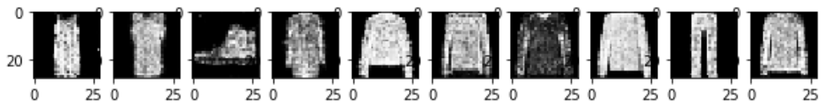
전체 코드 6
학습이 끝난 생성자의 결과물을 확인합니다
z = torch.randn(BATCH_SIZE, 64).to(DEVICE)
fake_images = G(z)
plt.figure(figsize = (10,10))
for i in range(10):
fake_images_img = np.reshape(fake_images.data.cpu().numpy()[i],(28, 28))
plt.subplot(1,10,(i+1))
plt.imshow(fake_images_img, cmap = 'gray')
plt.show()
[천체코드 깃허브 파일명] 3-min-pytorch/conditional_gan.ipynb at master · keon/3-min-pytorch · GitHub
Notes:
학습이 끝난 생성자의 결과물을 시각화 해서 확인해 봅니다
지금부터 이러닝에 게시된 gan.ipynb 코드를 한 줄 한 줄 분석해 보시고 실행해 보세요!

